Slide 1
Università degli Studi di Bari Aldo Moro
A.A. 2016/2017
Facoltà di Medicina e Chirurgia
Corso di Laurea in Infermieristica
Sede Lecce, Ospedale Vito Fazzi
C.I. di «Assistenza Specialistica in Medicina», II Anno, II Semestre
Modulo di Endocrinologia
Docente: Prof.ssa Vincenza D’Onghia
Patologie delle Ghiandole Surrenali

Slide 2
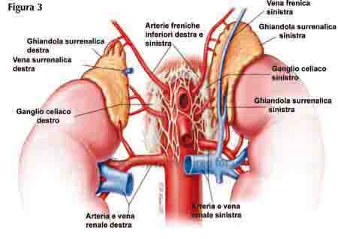
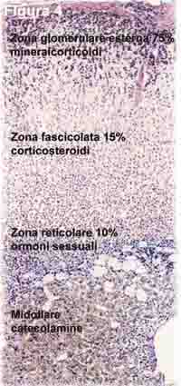
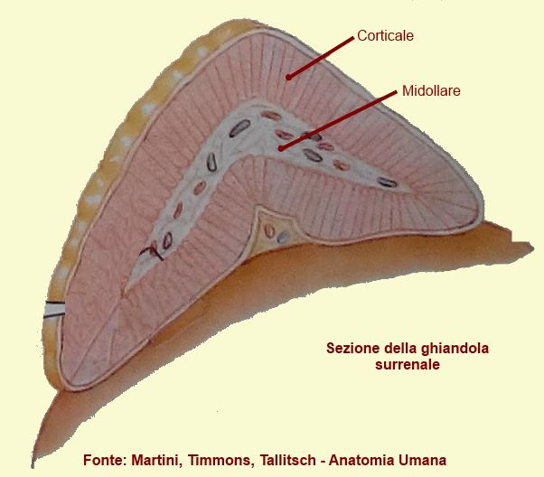
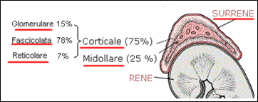
Le Ghiandole Surrenali

Slide 3
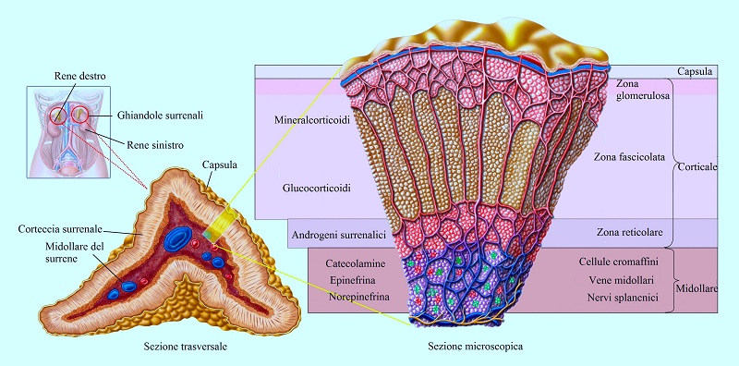
Gli Ormoni Surrenalici

Slide 4
Patologie del Surrene
CORTICALE
Sindromi cliniche da ECCESSO
Sindromi cliniche da DEFICIT
MIDOLLARE
FEOCROMOCITOMA
Glucocorticoidi
Mineralcorticoidi
Androgeni Surrenalici
Eccesso di Catecolamine

Slide 5
Insufficienza Surrenalica
L’insufficienza surrenalica si classifica come primitiva, causata da deficit del surrene, e secondaria, dovuta a deficit della produzione o del rilascio di ACTH.
Ipoaldosteronismo
Il deficit isolato di aldosterone con normale produzione di cortisolo si presenta in caso di diminuzione della produzione di renina, deficit ereditario di sintesi di aldosterone, rimozione chirurgica di adenomi aldosterone-secernenti (transitorio) e somministrazione prolungata di eparina. L’ipoaldosteronismo iporeninemico con iperkaliemia da lieve e moderata si osserva in adulti con insufficienza renale lieve e diabete mellito ed è una condizione benigna che va essenzialmente tenuta sotto osservazione. Il fludrocortisone per os (0,05-0,15 mg/die) ripristina il bilancio elettrolitico a condizione che vi sia un adeguato apporto salino. Nell’ipertensione arteriosa, insufficienza renale lieve o scompenso congestizio si può ridurre l’apporto di sale e somministrare furosemide.
Malattia di Addison
Eziologia
Distruzione di più del 90% del tessuto surrenalico per meccanismi autoimmuni (isolati o in sindromi polighiandolari di tipo I e II), TBC (in passato) ed altre malattie granulomatose (istoplasmosi, coccidioidomicosi, criptococcosi, sarcoidosi), surrenalectomia bilaterale, metastasi tumorali bilateri, emorragie bilaterali, CMV, HIV, amiloidosi e malattie congenite (ipoplasia surrenalica congenita, adrenoleucodistrofia).
Clinica
Facile faticabilità, astenia, anoressia, nausea, vomito, calo ponderale, dolore addominale, iperpigmentazione cutanea e mucosa, desiderio di sale, ipotensione ortostatica, ipoglicemia. Gli esami di laboratorio possono essere nella norma, anche se spesso la natriemia è ridotta con elevati livelli di potassio. La deplezione extracellulare di liquidi accentua l’ipotensione. Nell’insufficienza surrenalica secondaria la pigmentazione è ridotta e il potassio plasmatico non è elevato. La natriemia tende a essere ridotta per emodiluizione da vasopressina.

Slide 6
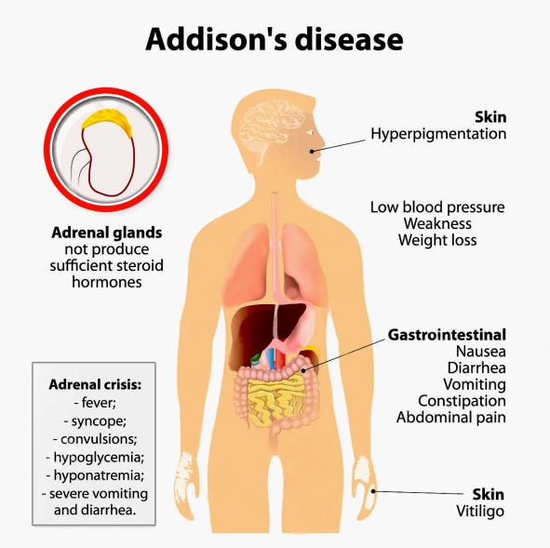
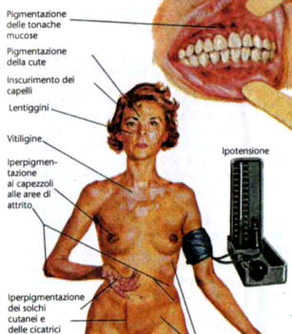
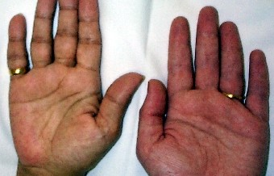
Insufficienza Surrenalica
Diagnosi
Test di risposta del cortisolo 60 minuti dopo somministrazione di 250 μg di ACTH ev o im. In condizioni normali i livelli di cortisolo devono essere >18 μg/dL dopo 30-60 minuti dalla somministrazione e se la risposta non è normale, la diagnosi differenziale tra forme primitive (ACTH elevato) e secondarie (ACTH plasmatico basso o normale) si avvale della misurazione dell’aldosterone sugli stessi campioni che, nell’insufficienza secondaria, aumenta rispetto ai livelli basali in maniera normale (≥ 5 ng/dL).
Trattamento
Idrocortisone, 15-25 mg/die in 2 (2/3 al mattino, 1/3 nel pomeriggio) o 3 dosi. Nell’insufficienza primitiva è necessaria la somministrazione di mineralcorticoidi con 0,05-0,1 mg di fludrocortisone per os 1 vv/die e adeguato apporto di sodio per normalizzare i livelli di Na e K e di pressione arteriosa senza modificazioni posturali. Anche la misurazione della renina plasmatica può aiutare a individuare la dose più adeguata. La terapia con mineralcorticoidi non è indicata nelle forme secondarie. In caso di malattie concomitanti, la dose di idrocortisone deve essere raddoppiata e, nel corso di crisi surrenalica, va somministrato idrocortisone ad alte dosi in fisiologica. Quando il paziente migliora e la febbre scompare, il dosaggio può essere ridotto del 20-30%/die fino alla dose di mantenimento.

Slide 7
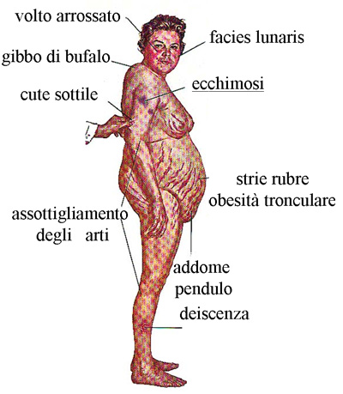
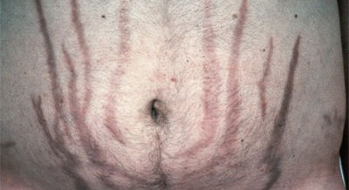
Iperfunzione del Surrene
Sindrome di Cushing
Eziologia
La forma più comune è iatrogena , da glucocorticoidi somministrati a scopo terapeutico, mentre la forma endogena, a prevalenza femminile e da iperproduzione di cortisolo e altri ormoni steroidei da parte della corteccia surrenalica, è quasi sempre causata da iperplasia ghiandolare bilaterale secondaria a ipersecrezione di ACTH da parte dell’ipofisi o ectopica (microcitomi polmonari, carcinoidi bronchiali, timici, intestinali e ovarici, carcinomi midollari della tiroide feocromocitomi). Il 15-20% di Cushing endogena è causata da adenomi e carcinomi della corticale del surrene.
Clinica
Obesità centrale, ipertensione arteriosa, osteoporosi, turbe psichiche, acne, irsutismo, amenorrea e diabete sono manifestazioni aspecifiche mentre più specifiche sono la facile formazioni di ecchimosi, strie cutanee, miopatia prossimale, deposizione di adipe al volto e alla nuca (faccia a luna piena e gibbo di bufalo), cute sottile e fragile, facies lunare pletorica e virilizzazione (rara.). Possono comparire ipokaliemia e alcalosi metabolica, soprattutto nella produzione ectopica di ACTH

Slide 8
Iperfunzione del Surrene
Diagnosi
Dimostrazione dell’aumentata produzione di cortisolo e mancata soppressione della secrezione in risposta al desametasone tramite il dosaggio del cortisolo libero urinario delle 24 ore, il test di soppressione notturno con 1 mg di desametasone (cortisolo plasmatico al mattino < 1,8 µg/dl ) e il dosaggio del cortisolo salivare notturno. La diagnosi definitiva viene posta in base all’inadeguata soppressione del cortisolo urinario (< 10 µg/dl) o plasmatico (< 5 µg/dl) dopo somministrazione di 0,5 mg di desamentasone ogni 6 ore per 48 ore. Per quanto riguarda l’origine, bassi livelli di ACTH suggeriscono la presenza di un adenoma o carcinoma surrenalico mentre valori plasmatici elevati di ACTH suggeriscono un’origine ipofisaria o ectopica. Nel 95% dei microadenomi ipofisari ACTH-secernenti e nel 10% dei casi di produzione ectopica, il cortisolo è inibito da dosi elevate di desametasone. Gli approfondimenti diagnostici in tal caso comprendono RM ipofisaria, TC torace e addome, prelievo dal seno petroso inferiore e valutazione del CRH. L’alcolismo cronico, la depressione, l’obesità e alcune malattie acute possono alterare la regolazione della secrezione di ACTH (Sindrome di Pseudo-Cushing).
Trattamento
La Sindrome di Cushing necessita di trattamento perché ha una prognosi infausta. La chirurgia transfenoidale per microadenomi ipofisari ACTH-secernenti è risolutiva nel 70-80% dei casi ma bisogna fare attenzione alle recidive e, in alcuni casi, può seguire una radioterapia adiuvante. Gli adenomi e carcinomi surrenalici devono essere sottoposti a resezione chirurgica con terapia pre- e post- operatoria a base di glucocorticoidi. I carcinomi metastatici e non resecabili devono essere trattati con mitotano a dosi crescenti fino a 6 g/die in 3-4 somministrazioni frazionate. Per le forme da produzione ectopica, la resezione della neoplasia può migliorare la sintomatologia, ma, laddove ciò non sia possibile, si può impostare una terapia medica con ketoconazolo (600-1200 mg/die), metirapone (2-3 g/die) o mitotano (2-3 mg/die). Può essere necessaria la surrenalectomia bilaterale totale ma bisogna fare attenzione agli adenomi non asportabili che sono a rischio per la Sindrome di Nelson (aggressivo ingrossamento dell’adenoma ipofisario).

Slide 9
Iperfunzione del Surrene
Iperaldosteronismo
Eziologia
Ipersecrezione di aldosterone classificata come primitiva se da adenoma del surrene, iperplasia surrenalica bilaterale, l’iperaldosteronismo risolvibile con i glucocorticoidi e alcune forme di iperplasia surrenalica congenita, e secondaria, quando è presente uno stimolo extrasurrenalico per la secrezione di renina come la stenosi dell’arteria renale, la cirrosi epatica scompensata o la terapia diuretica.
Clinica
Nell’iperaldosteronismo primitivo si hanno difficoltà nel controllo dell’ ipertensione arteriosa, specie diastolica, ipokaliemia da perdite renali di potassio associata a astenia, affaticamento muscolare e poliuria, frequenti cefalee e alcalosi metabolica. Gli edemi sono quasi sempre assenti a meno che non coesistano insufficienza cardiaca congestizia e nefropatia.
Diagnosi
Presenza di ipertensione resistente al trattamento con ipokaliemia in un paziente che non assume diuretici che favoriscono l’eliminazione di potassio valutabile con il dosaggio dell’aldosterone sierico e la stima dell’attività plasmatica della renina (elevata nelle forme secondarie). Se possibile, gli antipertensivi dovrebbero essere sospesi, specie gli antagonisti del recettore per l’aldosterone, i beta-bloccanti, gli ACE-inibitori e i farmaci che bloccano il recettore per l’angiotensina che interferiscono con l’esame. I diuretici potassio-disperdenti devono essere sospesi con somministrazione di potassio per 1-2 settimane prima del test. La conferma della diagnosi di iperaldosteronismo primitivo è data da una mancata soppressione dell’aldosterone plasmatico (< 5 ng/dL dopo 500 ml/h di fisiologica per 4 ore) o dell’aldosterone urinario dopo fisiologica o carico di sodio (< 10 μg/die al 3° giorno di somministrazione di 200 mmol/die NaCl per os + fludrocortisone 0,2 mg 2vv/die per 3 giorni). Una TC ad alta risoluzione può localizzare una lesione ma, se negativa, può essere necessario un campionamento bilaterale delle vene surrenaliche.
Trattamento
L’adenoma surrenalico può essere trattato con adenoma surrenalico mentre l’iperplasia con restrizione sodica e spironolattone, eplerenone o amiloride. Le forme secondarie vengono in genere trattate con dieta iposodica e correzione della causa di base.

Slide 10
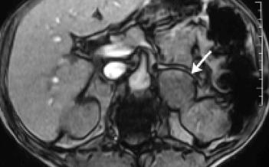
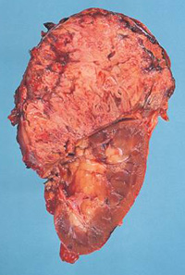
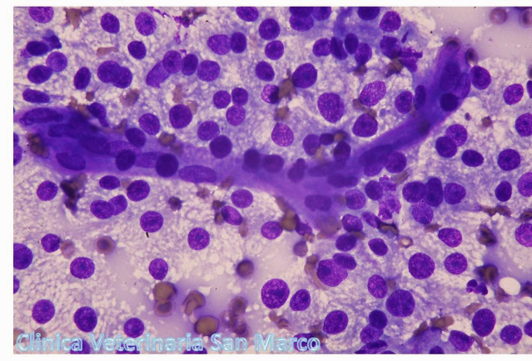
Masse Surrenaliche Incidentali
Masse surrenaliche, dette incidentalomi, possono essere frequentemente riscontrate alla TC o alla RM (prevalenza 1-7% con l’aumentare dell’età); nella maggior parte dei casi (70-80%) sono clinicamente silenti e molto raramente maligni (< 0,01%). Spesso sono riconducibili a sindromi genetiche come MEN1, MEN 2, Carney e Mc-Cune/Albright e, laddove esista una neoplasia maligna nota in altra sede, il 30-50% di essere è una metastasi. L’iter diagnostico deve includere il dosaggio delle metanefrine libere plasmatiche (feocromocitoma), il test di soppressione notturna con desametasone (1 mg), il rapporto attività reninica plasmatica/aldosterone (ipertesi), DHEA solfato (donne con eccesso di androgeni) ed estradiolo (uomini con femminilizzazione). Rara l’indicazione per la biopsia con agoaspirato. Una neoformazione maligna in genere si presenta con cospicue dimensioni (>4-6 cm), margini irregolari, disomogeneità e calcificazioni dei tessuti molli. Il trattamento del carcinoma surrenalico è chirurgico mentre, nel caso di neoformazioni benigne, è sufficiente un costante monitoraggio mediante TC annuale.

Slide 11
I Glucocorticoidi in Terapia
Impiego clinico
Numerosissime patologie di natura infiammatoria o autoimmune. Alcuni esempi: asma, artrite reumatoide, psoriasi, allergie, malattie infiammatorie intestinali.
Complicanze
Incremento ponderale, ipertensione arteriosa, facies «cushingoide», diabete mellito, miopatia, aumentata pressione intraoculare, necrosi ossea ischemica, infezioni, iperlipidemia.
Come prevenire o ridurre al minimo effetti collaterali e complicanze della terapia?
Scelta della preparazione, dosaggio ridotto, somministrazione a giorni alterni o intermittente, utilizzo, se possibile di topici per via inalatoria, intranasale o dermica, monitoraggio dell’apporto calorico, provvedimenti per minimizzare la perdita di tessuto osseo, terapie alternative.
Controlli necessari prima di una terapia con glucocorticoidi
TBC o altre infezioni croniche: RX torace, test tubercolinico
Intolleranza glucidica, diabete gestazionale, DMII o suoi fattori di rischio
Osteoporosi (MOC in pazienti trapiantati o in menopausa)
Pregressa ulcera peptica, esofagite, gastrite (sangue occulto nelle feci)
Ipertensione arteriosa, malattie cardiovascolari o ipertrigliceridemia
Disturbi psichici
Come sospendere la terapia?
Riduzione graduale e progressiva per evitare riacutizzazioni e permettere la ripresa funzionale dell’asse ipotalamo-ipofisi-surrene

Slide 12
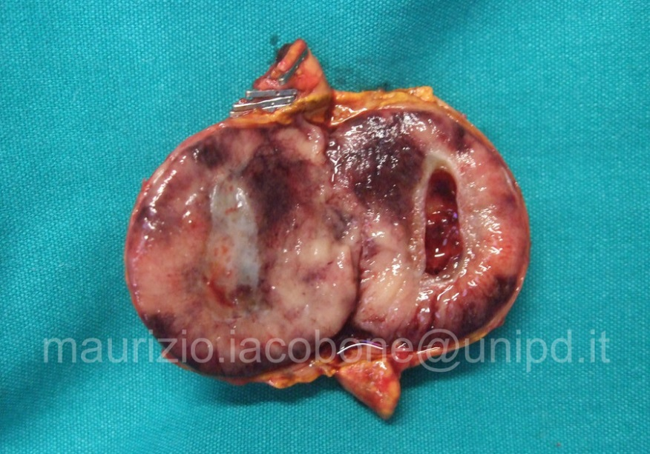
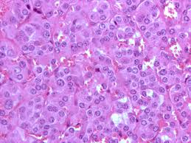
Il Feocromocitoma
Tumore della midollare del surrene e del tessuto paragangliare extrasurrenalico secernente catecolammine, che si manifesta con ipertensione parossistica o stabile in soggetti giovani e di media età, associata a episodi improvvisi di cefalea, palpitazioni e sudorazione intensa e dimagrimento, ipotensione ortostatica e intolleranza al glucosio. Iperproduzione di catecolamine associata alla minzione è tipica dei feocromocitomi della parete vescicale. La diagnosi è confermata da elevati livelli plasmatici di metanefrina e dall’aumento dei metaboliti urinari delle catecolamine urinarie delle 24 ore (catecolamine, metanefrine e acido vanilmandelico); il tumore viene localizzato con la TC e la RM.

